Slide 1
15.04.2019-19.04.2019 ARAZİ ÇALIŞMALARI
KARABÜK ÜNİVERSİTESİ EDEBİYAT FAKÜLTESİ COĞRAFYA BÖLÜMÜ

Slide 2
16/04/2019 Eskipazar-Çerkeş-Kurşunlu-Ilgaz-Kastamonu-Araç (Prof. Dr. Ali ÖZÇAĞLAR, Doç. Dr. Güzin KANTÜRK YİĞİT, Dr. Öğr. Üyesi Öznur YAZICI, Dr. Öğr. Üyesi Ashfaq Ahmad KHAN, Arş.Gör.Mesut GÖK).

Slide 3
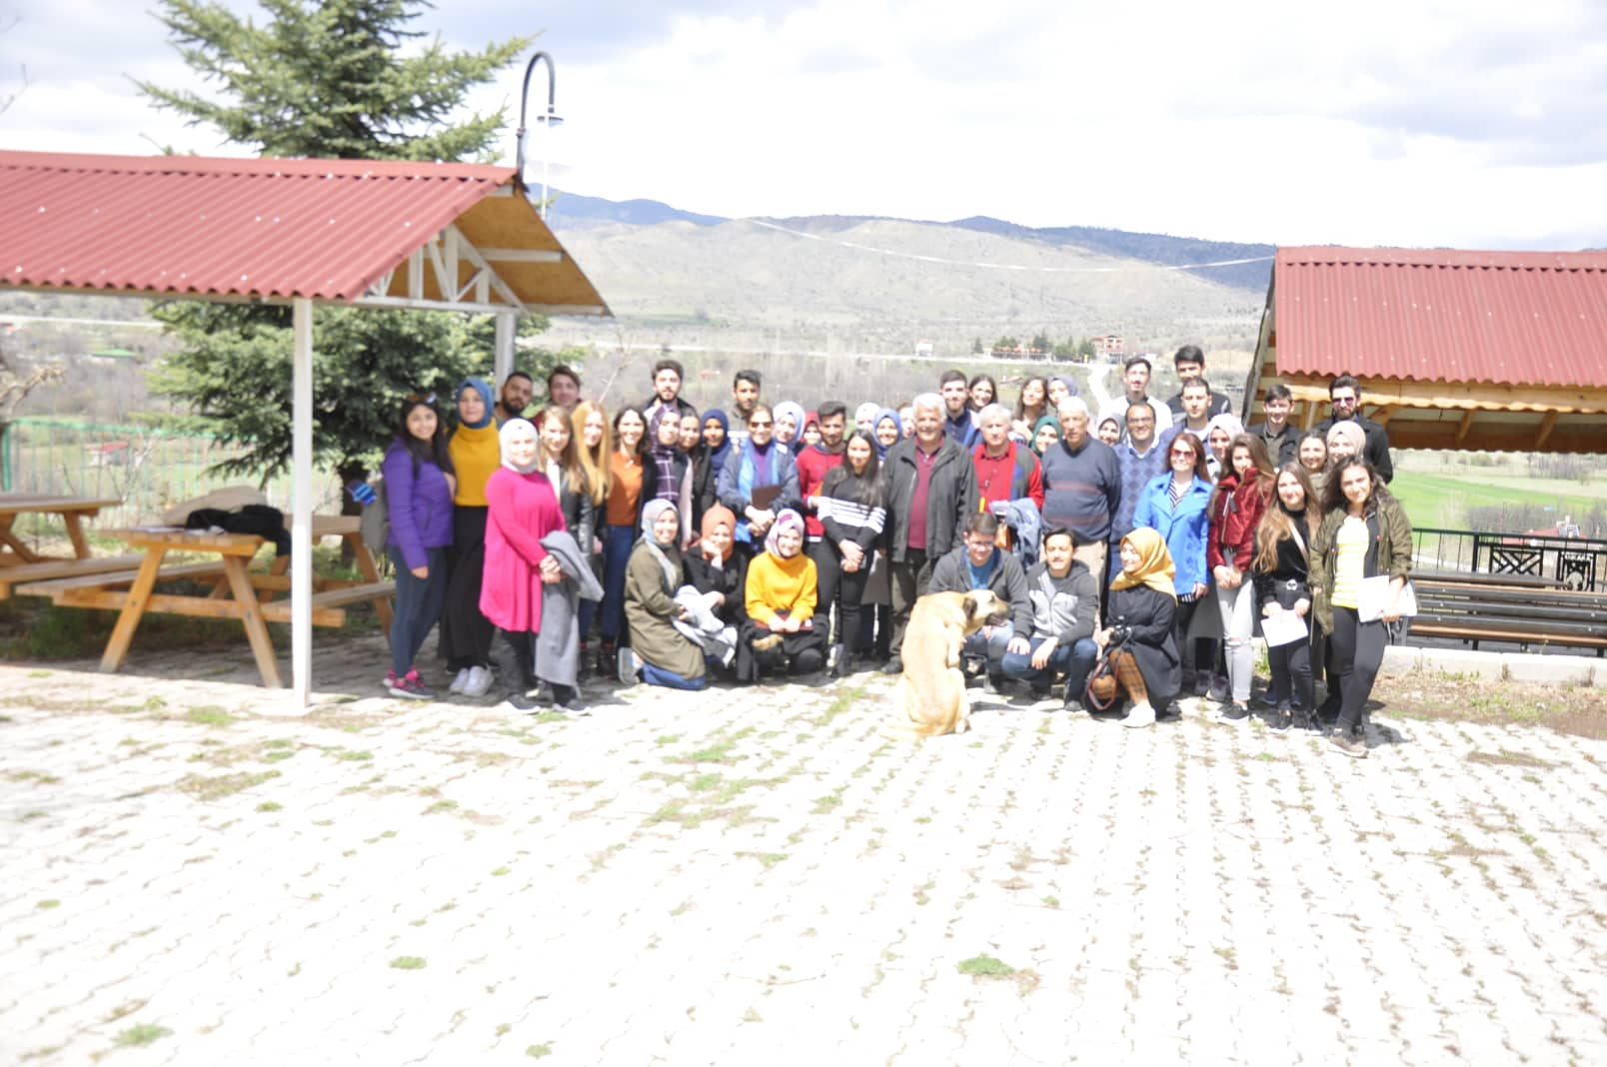

Slide 4
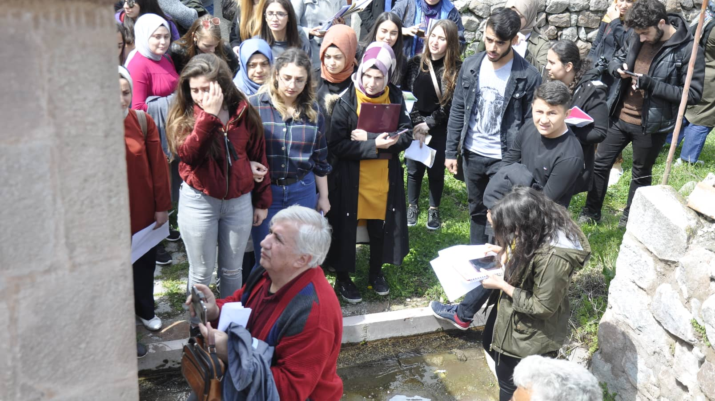

Slide 5
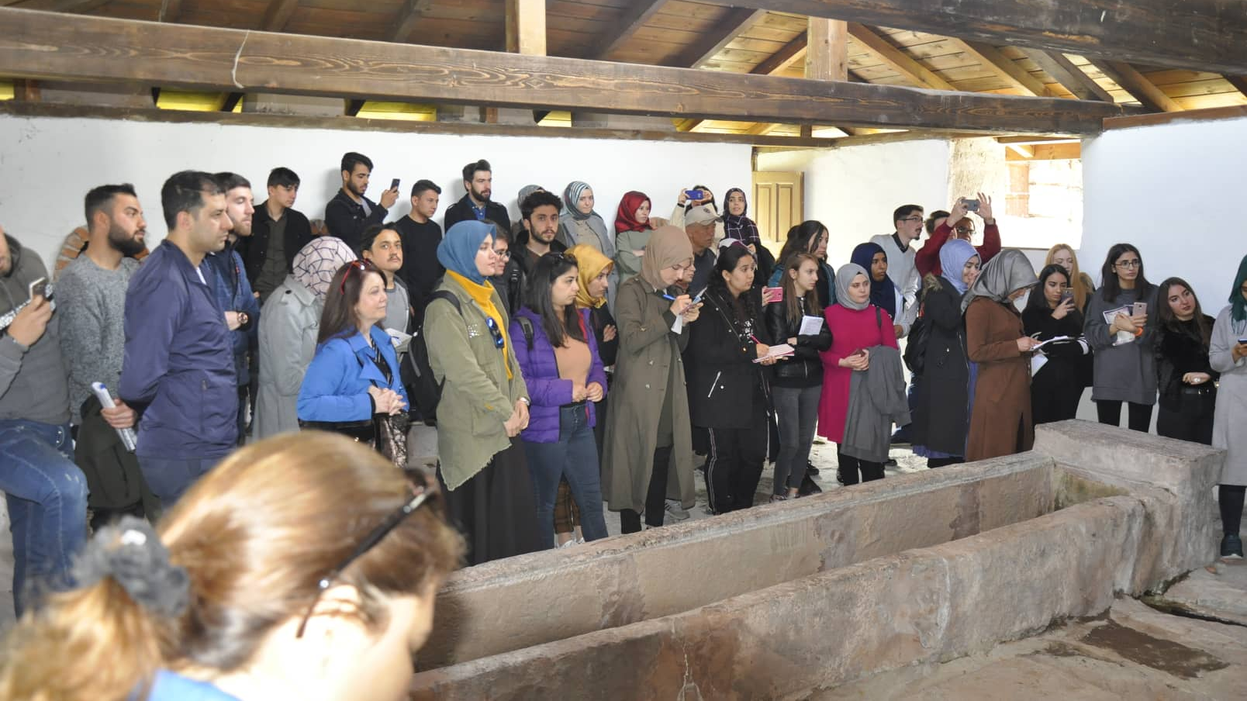

Slide 6
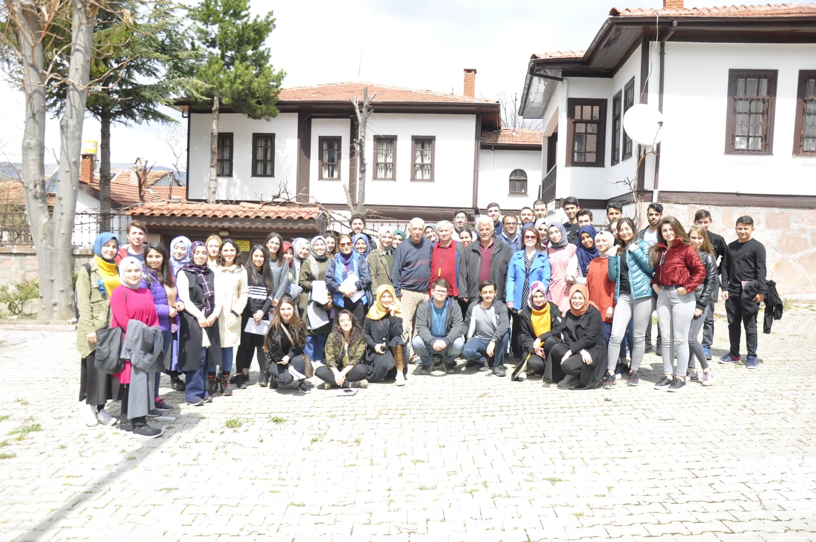

Slide 7
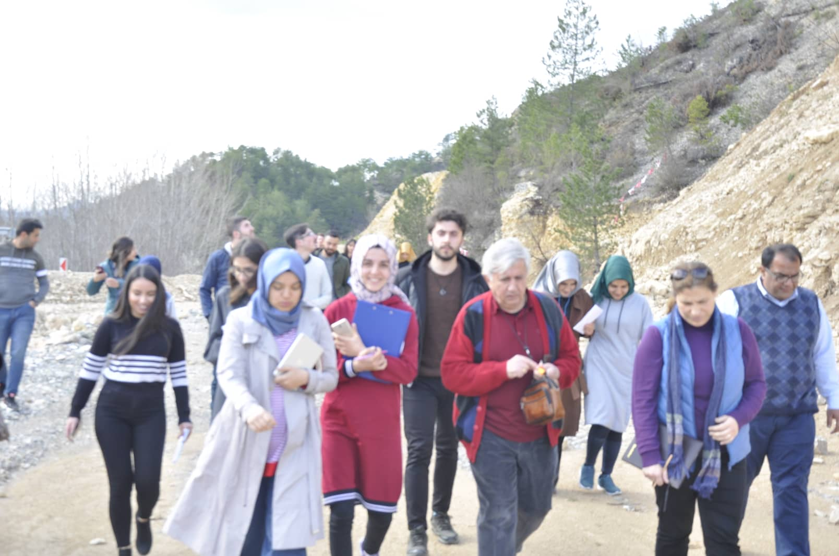

Slide 8
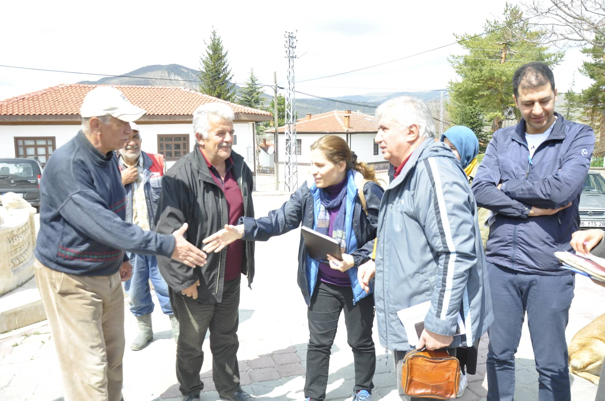

Slide 9
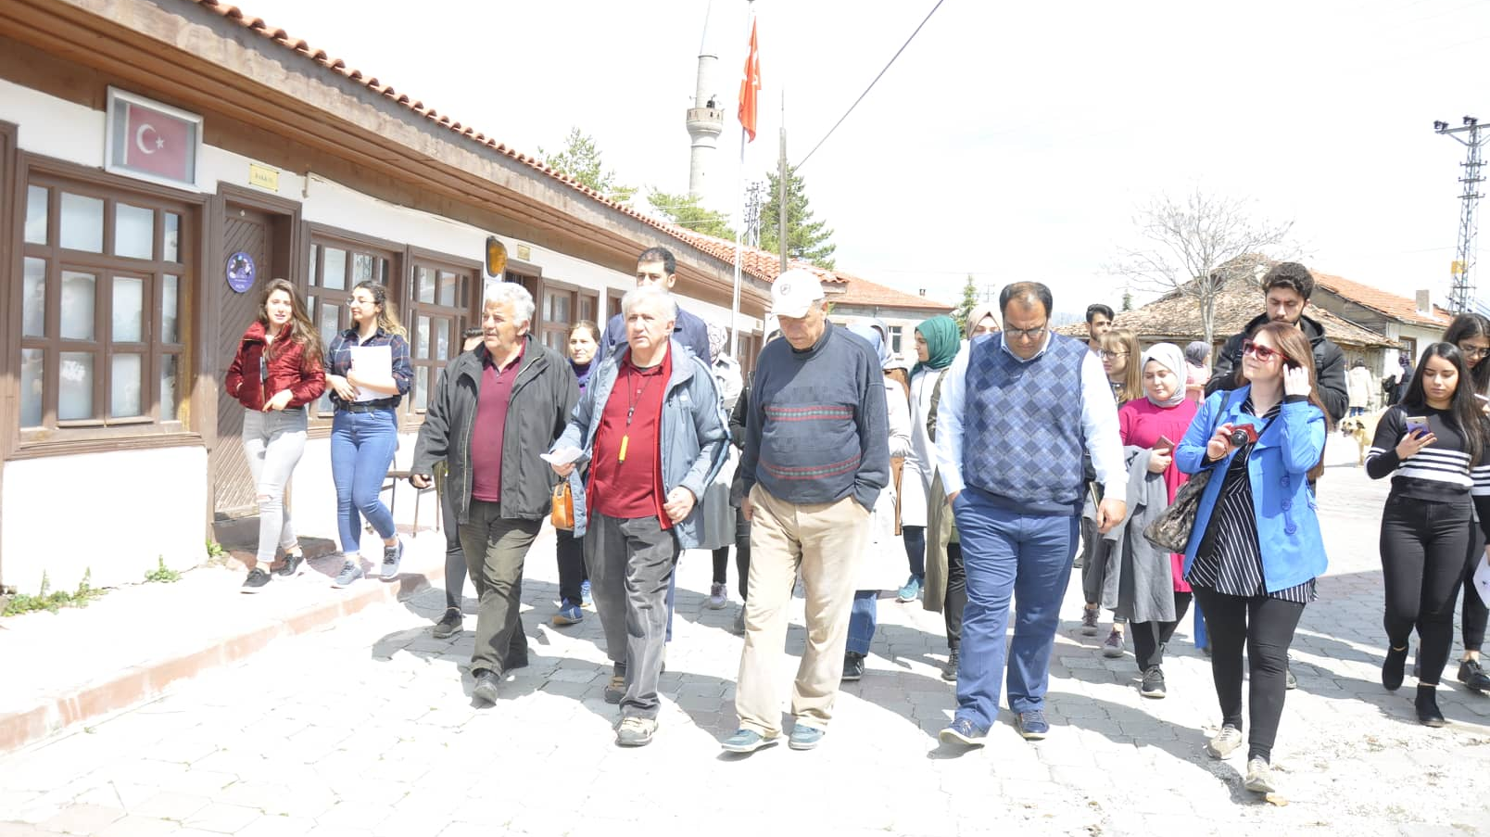

Slide 10
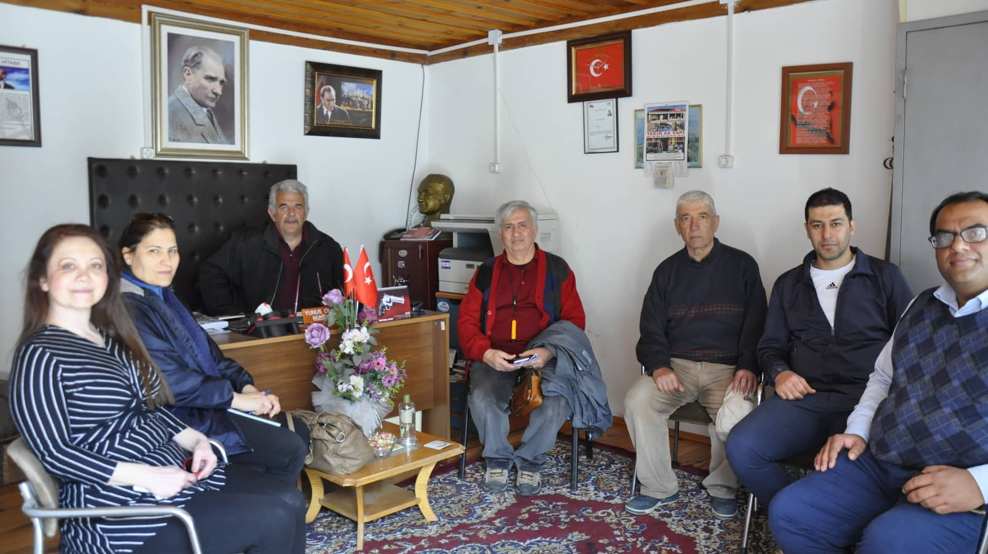

Slide 11
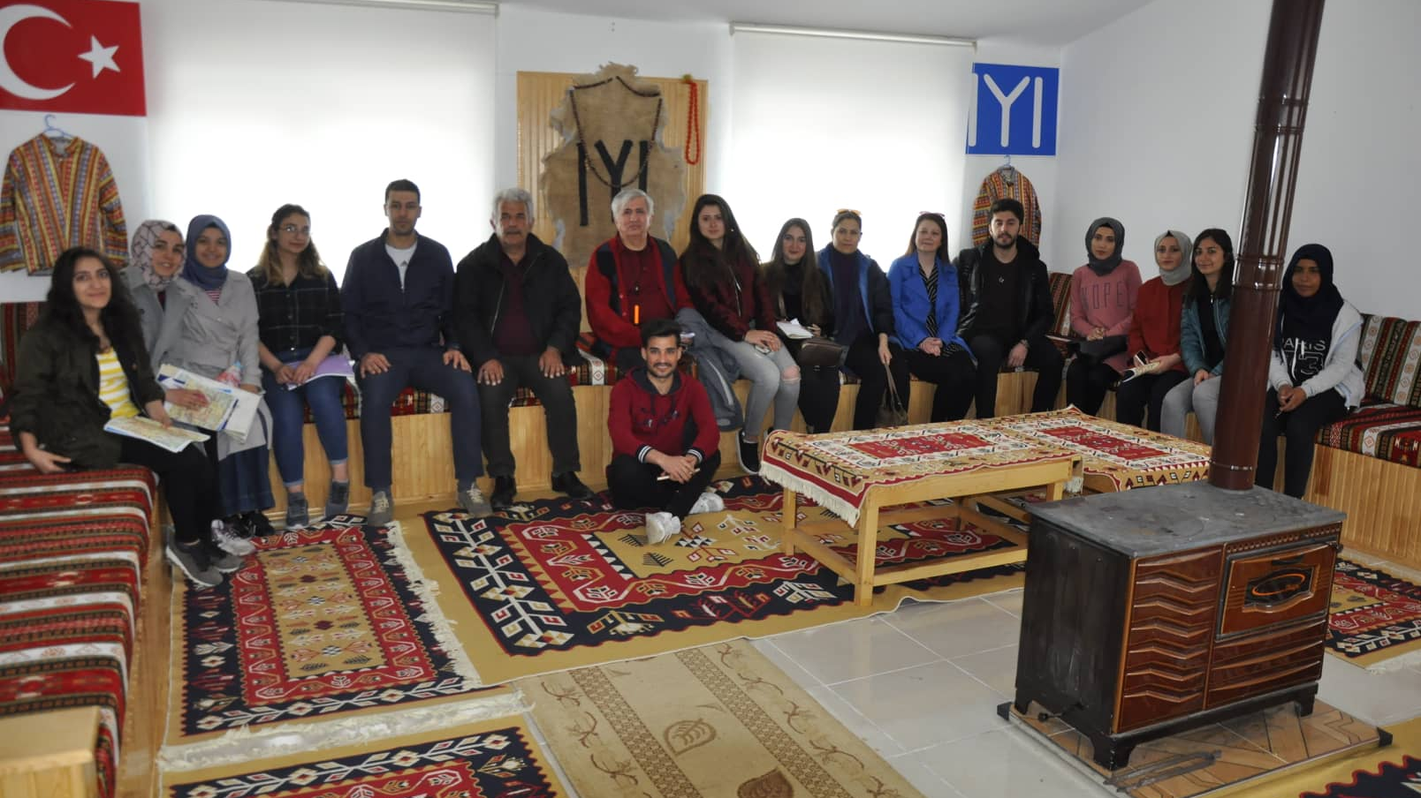

Slide 12
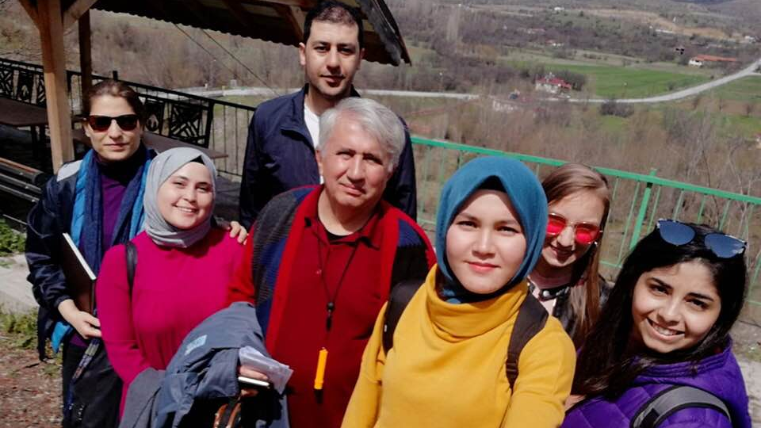

Slide 13
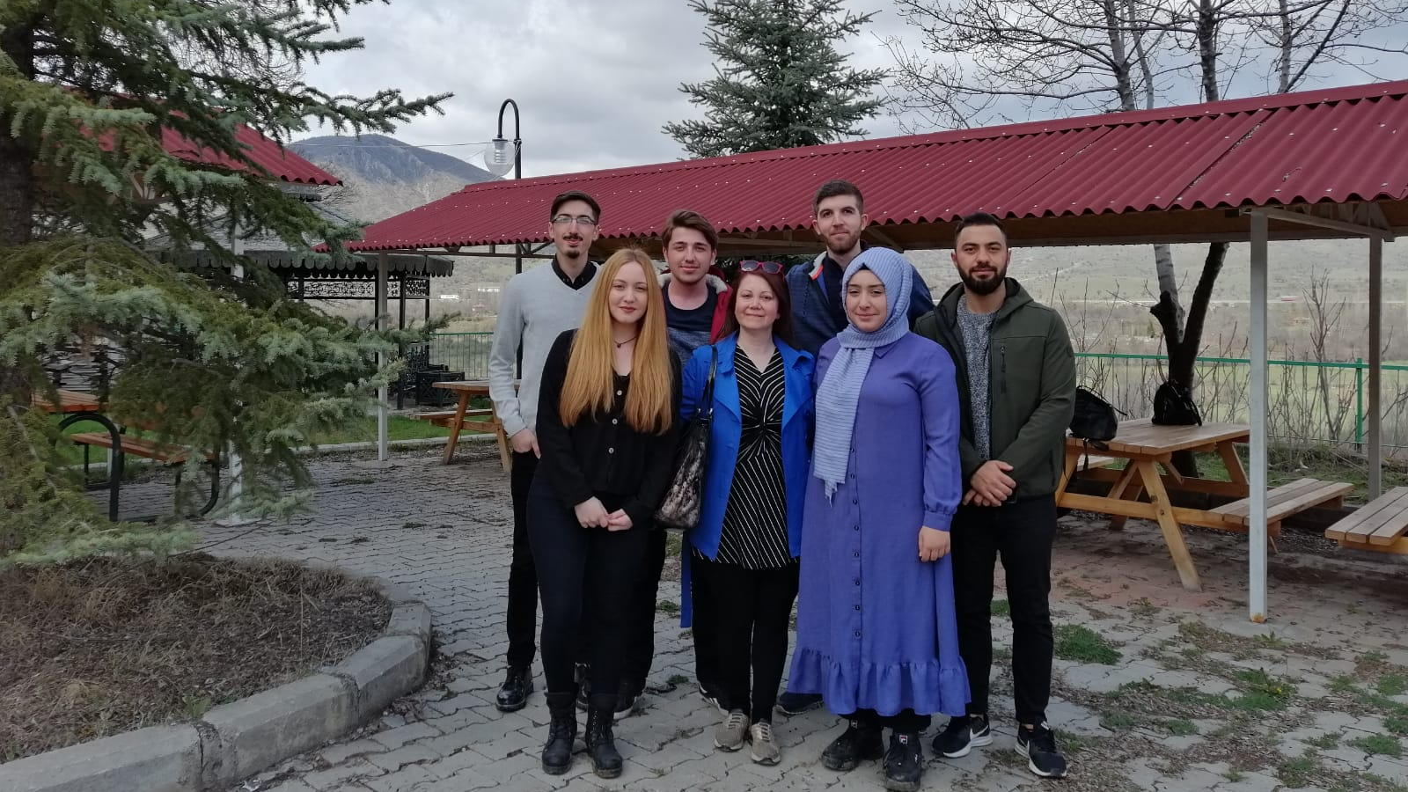

Slide 14
